Slide 1
MELHORIA DA ATENÇÃO À SAÚDE DA CRIANÇA (0-72meses) NA UBS JORGE DE SOUZA HEINE EM ITAMBÉ- BA
Aluna: Daniela Aguilar Gobira Alves
Oreintadora: Camila Irigonhé Ramos

Slide 2
INTRODUÇÃO
A Puericultura é um conjunto de ações para assegurar o pleno desenvolvimento físico e mental da criança
Seu objetivo é garantir a qualidade de vida infantil e um adulto saudável

Slide 3
Município de Itambé
Cidade do interior da Bahia com população de 22.650 habitantes
Possui 6 UBS funcionando como ESF e 01 UBS que funciona como Centro de Saúde
Apenas 03 ESF possuem equipe de Saúde Bucal

Slide 4
Município de Itambé
Possui 02 CRAS e 01 CAPS
Possui 01 Santa Casa de Saúde (hospital)
Possui 01 equipe do SAMU 192

Slide 5
Unidade de Saúde Jorge de Sousa Heine
A unidade de Saúde foi construída em 1998, mas aderiu à ESF em 2003
Localizada na zona urbana do município, no bairro Sidnei Pereira de Almeida

Slide 6
Unidade de Saúde Jorge de Sousa Heine
Área de abrangência com população de 3998 pessoas e 1102 famílias
Possui equipe de saúde bucal

Slide 7
Situação da Puericultura antes da Intervenção
11% das crianças com consultas de acordo com o protocolo do Ministério da Saúde
43% com atraso da consulta agendada em mais de 07 dias

Slide 8
Situação da Puericultura antes da Intervenção
13% das crianças com triagem auditiva realizada
97% com vacinação em dia
20% das crianças com monitoração de crescimento e desenvolvimento em dia

Slide 9
Situação da Puericultura antes da Intervenção
23% das crianças realizaram teste do pezinho até 07 dias
13% com consulta na primeira semana de vida

Slide 10
Objetivo geral
Melhorar a atenção à Saúde da Criança

Slide 11
Metodologia - Logística
Reunião com a equipe
Apresentação da ficha espelho
Treinamento da equipe- medidas, preenchimento de ficha
Programação do agendamento

Slide 12
Metodologia - Logística
Programação da busca ativa
Confecção de cartazes
Parceria com o CRAS
Programação da apresentação para a comunidade

Slide 13
Metodologia - Logística
Impressão de manuais
Impressão de ficha espelho
Programação da apresentação para a comunidade
Confecção de pastas de arquivo

Slide 14
Metodologia - Logística
Criação de agenda para a puericultura
Ofício/Reunião com os gestores
Confecção de pastas de arquivo

Slide 15
Metodologia - Ações
Acolhimento
Agendamento pelos ACS
Atendimento Clínico
Grupo de pais
Cadastramento das crianças

Slide 16
Metodologia - Ações
Monitoramento dos registros na ficha espelho
Atividades educativas/ Salas de espera
Avaliação de risco
Monitorar periodicidade das consultas

Slide 17
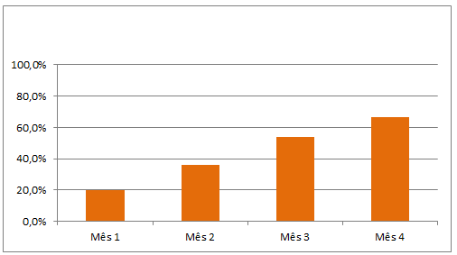
Objetivos, Metas e Resultados
Objetivo 1: Ampliar a cobertura da atenção à saúde da criança
Meta: Ampliar a cobertura da atenção à saúde de crianças entre zero e 72 meses da unidade saúde para 60% em quatro meses e 100% em oito meses.
Figura 1 - Gráfico da proporção de crianças entre zero e 72 meses inscritas no programa da unidade de saúde

Slide 18
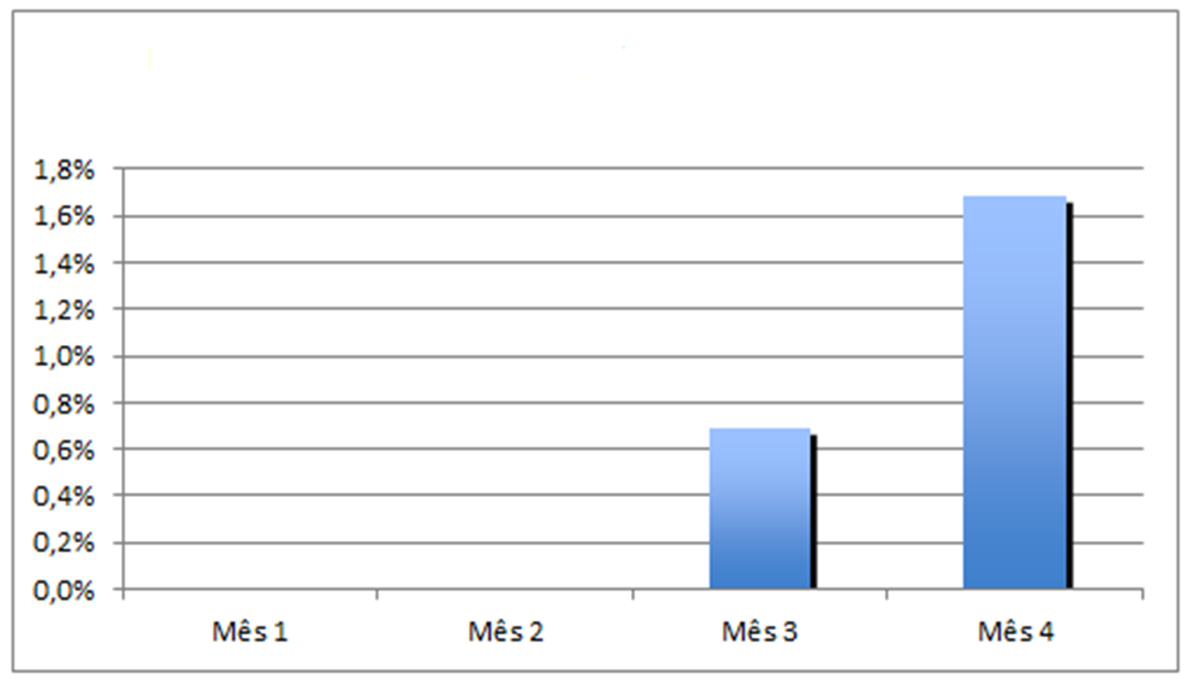
Objetivos, Metas e Resultados
Objetivo 1: Ampliar a cobertura da atenção à saúde da criança
Meta: Realizar a primeira consulta na primeira semana de vida para 100% das crianças cadastradas
Figura 2 - Gráfico da proporção de crianças com primeira consulta na primeira semana de vida

Slide 19
Objetivos, Metas e Resultados
Objetivo 1: Ampliar a cobertura da atenção à saúde da criança
Meta: Ampliar a cobertura de primeira consulta odontológica para 60% das crianças moradoras da área de abrangência, de 6 a 72 meses de idade em quatro meses, alcançando 100% em doze meses.

Slide 20
Objetivos, Metas e Resultados
Objetivo 2: Melhorar a adesão ao programa de Saúde da Criança
Meta: Fazer busca ativa de 100% das crianças faltosas à consulta

Slide 21
Objetivos, Metas e Resultados
Objetivo 2: Melhorar a adesão ao programa de Saúde da Criança
Meta: Fazer busca ativa de 100% das crianças de 6 a 72 meses da área, com primeira consulta odontológica, faltosas às consultas.

Slide 22
Objetivos, Metas e Resultados
Objetivo 3: Melhorar a qualidade do atendimento à criança
Meta: Monitorar 100% das crianças com excesso de peso

Slide 23
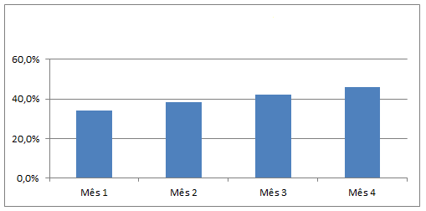
Objetivos, Metas e Resultados
Objetivo 3: Melhorar a qualidade do atendimento à criança
Meta: Realizar teste do pezinho em 100% das crianças até 7 dias de vida
Figura 3 - Gráfico de proporção de crianças com teste do pezinho realizado até 07 dias

Slide 24
Objetivos, Metas e Resultados
Objetivo 3: Melhorar a qualidade do atendimento à criança
Meta: Realizar triagem auditiva em 100% das crianças

Slide 25
Objetivos, Metas e Resultados
Objetivo 3: Melhorar a qualidade do atendimento à criança
Meta: Concluir o tratamento odontológico em 60% das crianças entre 6 a 72 meses de idade com primeira consulta odontológica programática em quatro meses, com alcance de 100% em dezoito meses.

Slide 26
Objetivos, Metas e Resultados
Objetivo 3: Melhorar a qualidade do atendimento à criança
Meta: Monitoramento do crescimento em 100% das crianças
Meta: Monitorar 100% das crianças com déficit de peso
Meta: Monitorar o desenvolvimento em 100% das crianças
Meta: Realizar suplementação de ferro em 100% das crianças
Meta: Vacinar 100% das crianças de acordo com a idade

Slide 27
Objetivos, Metas e Resultados
Objetivo 4: Melhorar o registro das informações relativas à Saúde da Criança
Meta: Realizar registro na ficha padronizada de acompanhamento do crescimento e desenvolvimento em 100% das crianças entre zero e 72 meses cadastradas no programa
Meta: Manter registro na ficha espelho de saúde da criança/ vacinação de 100% das crianças que consultam no serviço

Slide 28
Objetivos, Metas e Resultados
Objetivo 5: Mapear as crianças de risco pertencentes à área de abrangência
Meta: Realizar avaliação de risco em 100% das crianças cadastradas no programa

Slide 29
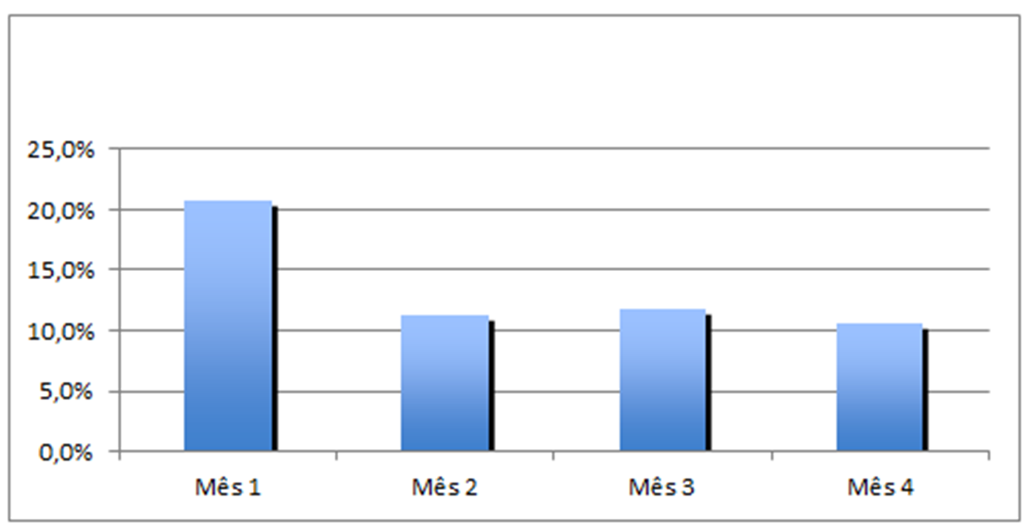
Objetivos, Metas e Resultados
Objetivo 6: Promover a Saúde da Criança
Meta: Colocar 100% das crianças para mamar durante a primeira consulta
Figura 04- Gráfico do número de crianças colocadas para mamar durante a primeira consulta

Slide 30
Objetivos, Metas e Resultados
Objetivo 6: Promover a Saúde da Criança
Meta: Dar orientações para prevenir acidentes na infância em 100% das consultas de saúde da criança
Meta: Fornecer orientações nutricionais de acordo com a faixa etária para 100% das crianças

Slide 31
Objetivos, Metas e Resultados
Objetivo 6: Promover a Saúde da Criança
Meta: Orientar sobre hábitos de sucção nutritiva e não nutritiva e prevenção de oclusopatias para 100% dos responsáveis de crianças de 0 a 72 meses de idade cadastradas no programa de puericultura da unidade de saúde

Slide 32
Objetivos, Metas e Resultados
Objetivo 6: Promover a Saúde da Criança
Meta: Orientar sobre higiene bucal, etiologia e prevenção da cárie para 100% responsáveis das crianças de 0 a 72 meses cadastradas no programa de puericultura da unidade de saúde.

Slide 33
Resultados
A cobertura de puericultura subiu para 66,8%
A consulta na primeira semana de vida alcançou apenas 1,7%
Não houve atendimento odontológico o período da intervenção

Slide 34
Resultados
O monitoramento de crescimento e desenvolvimento alcançou 100%
Todas as crianças receberam suplementação de ferro
A triagem auditiva não foi realizada

Slide 35
Resultados
A cobertura do teste do pezinho subiu para 46,1%
Todas as crianças foram avaliadas para risco e tiveram seus registros atualizados
Melhoria na saúde da criança em geral

Slide 36
Discussão
Melhoria da saúde da criança
Qualificação da equipe de saúde
Estreitamento de vínculo com a comunidade
Promoção da saúde e prevenção de doenças por meio de atividades educativas
Criação de rotina de atendimento

Slide 37
Discussão
Incorporação total ao atendimento
Fortalecer a rotina com orientações
Integrar a cobertura odontológica

Slide 38
Reflexão Crítica
Abordagem das ações rotineiras
Senso crítico do papel do profissional
Envolvimento de toda a equipe na transformação
Capacitação profissional
Aperfeiçoamento das ações cotidianas
Aplicação posterior do aprendizado

Slide 39
“A tarefa não é tanto ver o que ninguém viu ainda, mas pensar o que ninguém pensou sobre algo que todos vêem”
Arthur Schopenhauer

Slide 40
OBRIGADA!!!
Contatos
E-mail: daniaguilar82@hotmail.com
Telefone: (77) 9954-4899

Slide 41
Referências
ALBUQUERQUE, Kamila Matos de, et al. Cobertura do teste de Papanicolaou e fatores associados à não-realização: um olhar sobre o Programa de Prevenção do Câncer do Colo do Útero em Pernambuco, Brasil. Caderno de Saúde Pública. Rio de Janeiro, v.5, supl. 2, p. 301-309, 2009.
BONILHA, Luís R. C. M.; RIVORÊDO, Carlos R. S. F. Puericultura: duas concepções distintas. Jornal de Pediatria. Rio de Janeiro, v. 81, n 1, p. 7-13, 2005.
BLANK, Danilo. A puericultura hoje: um enfoque baseado em evidências. Jornal de Pediatria. Rio de Janeiro, v.71, supl.1, p. 13-22, 2003.
BRASIL. Ministério da Saúde. Secretaria de Políticas de Saúde. Departamento de Atenção Básica. Saúde da criança: acompanhamento do crescimento e desenvolvimento infantil / Ministério da Saúde. Secretaria de Políticas de Saúde. Brasília: Ministério da Saúde, 100p, 2002.

Slide 42
Referências
BRASIL. Ministério da Saúde. Secretaria de Atenção à Saúde. Departamento de Atenção Básica. Envelhecimento e saúde da pessoa idosa / Ministério da Saúde, Secretaria de Atenção à Saúde, Departamento de Atenção Básica – Brasília: Ministério da Saúde, 192 p, 2006.
BRASIL. Ministério da Saúde. Portaria n° 648 de 28 de março de 2006. Aprova a Política Nacional de Atenção Básica, estabelecendo a revisão de diretrizes e normas para a organização da Atenção Básica para o Programa Saúde da Família (PSF) e o Programa de Agentes Comunitários de Saúde (PACS). Disponível em: http://www.saude.al.gov.br/portariams6482006-21-10-2009.
BRASIL. Ministério da Saúde. Secretaria de Atenção à Saúde. Núcleo Técnico da Política Nacional de Humanização. Acolhimento nas práticas de produção de saúde / Ministério da Saúde, Secretaria de Atenção à Saúde, Núcleo Técnico da Política Nacional de Humanização. – 2. ed. – Brasília: Ministério da Saúde, 44p, 2006.

Slide 43
Referências
BRASIL. Ministério da Saúde. Secretaria de Atenção à Saúde. Departamento de Atenção Básica. Diabetes Mellitus / Ministério da Saúde, Secretaria de Atenção à Saúde, Departamento de Atenção Básica. – Brasília: Ministério da Saúde, 64p, 2006.
BRASIL. Ministério da Saúde. Secretaria de Atenção à Saúde. Departamento de Atenção Básica. Hipertensão arterial sistêmica para o Sistema Único de Saúde / Ministério da Saúde, Secretaria de Atenção à Saúde, Departamento de Atenção Básica. – Brasília: Ministério da Saúde, 58p, 2006.
BRASIL. Ministério da Saúde. Secretaria de Atenção à Saúde. Departamento de Atenção Básica. Manual de estrutura física das unidades básicas de saúde: saúde da família / Ministério da Saúde, Secretaria de Atenção à Saúde, Departamento de Atenção Básica – 2. ed. – Brasília: Ministério da Saúde, 52p, 2008.
BRASIL. Ministério da Saúde. Secretaria de Atenção à Saúde. Departamento de Atenção Básica. Saúde da criança: nutrição infantil: aleitamento materno e alimentação complementar / Ministério da Saúde. Secretaria de Atenção à Saúde, Departamento de Atenção Básica. – Brasília: Editora do Ministério da Saúde, 112 p, 2009.

Slide 44
Referências
BRASIL. Ministério da Saúde. Secretaria de Atenção à Saúde. Departamento de Ações Programáticas e Estratégicas. Atenção à saúde da pessoa idosa e envelhecimento / Ministério da Saúde, Secretaria de Atenção à Saúde, Departamento de Ações Programáticas e Estratégicas, Área Técnica Saúde do Idoso. – Brasília, 44p, 2010.
BRASIL. Ministério da Saúde. Portaria nº 2488 de 21 de outubro de 2011. Aprova a Política Nacional de Atenção Básica, estabelecendo a revisão de diretrizes e normas para a organização da Atenção Básica, para a Estratégia Saúde da Família (ESF) e o Programa de Agentes Comunitários de Saúde (PACS). Disponível em: http://dab.saude.gov.br/portaldab/dab.
BRASIL. Ministério da Saúde. Secretaria de Atenção à Saúde. Departamento de Atenção Básica. Saúde da criança: crescimento e desenvolvimento / Ministério da Saúde. Secretaria de Atenção à Saúde. Departamento de Atenção Básica. – Brasília: Ministério da Saúde, 272 p, 2012.

Slide 45
Referências
BRASIL. Ministério da Saúde. Secretaria de Atenção à Saúde. Departamento de Atenção Básica. Atenção ao pré-natal de baixo risco / Ministério da Saúde. Secretaria de Atenção à Saúde. Departamento de Atenção Básica. – 1. ed. rev. – Brasília: Editora do Ministério da Saúde, 318p, 2013.
BRASIL. Ministério da Saúde. Secretaria de Atenção à Saúde. Departamento de Atenção Básica. Controle dos cânceres do colo do útero e da mama / Ministério da Saúde, Secretaria de Atenção à Saúde, Departamento de Atenção Básica. – 2. ed. – Brasília: Editora do Ministério da Saúde, 124p, 2013.
CALDERON, Iracema de Mattos Paranhos, et al. Intervenções benéficas no pré-natal para prevenção da mortalidade materna. Revista Brasileira de Ginecologia e Obstetrícia. Rio de Janeiro, vol. 28, n 5, p. 310-315, 2006.
GIUSTI, Carmem Lúcia Lobo et al. Teses, Dissertações, Trabalhos Acadêmicos: manual de normas da Universidade Federal de Pelotas. Pelotas, 2006. 62p.

Slide 46
Referências
GONÇALVES, Carla Vitola, et al. Avaliação da frequência de realização do exame físico das mamas, da colpocitologia cervical e da ultrassonografia obstétrica durante a assistência pré-natal. Uma inversão de valores. Revista da Associação Médica Brasileira. São Paulo, vol. 55, n 3, p.290-295, 2009.
PICCINI, Roberto Xavier et al. Efetividade da atenção pré-natal e de puericultura em unidades básicas de saúde do Sul e do Nordeste do Brasil. Revista Brasileira de Saúde Materno Infantil. Recife, vol. 7, n 1, p.75-82, 2007.
SILVA, Ronaldo Corrêa Ferreira da, et al. Rastreamento do Câncer de Mama no Brasil: Quem, Como e Por quê?. Revista Brasileira de Cancerologia. Rio de Janeiro, vol.58, n 1, p. 76-71, 2012.
VITOLO, Márcia Regina et al. Frequência de utilização do serviço público de puericultura e fatores associados. Jornal de Pediatria. Rio de Janeiro, vol.86, n 1, p.80-84, 2010.

